Slide 1
ST4 : InfoNum
Web Data Intelligence
Moteur de recherche sémantique
Groupe 7 :
Mathilde PAYA
Gabin DIEUDONNÉ
Laurent BATTISTELLI
Florian DE BONI

Slide 2
Format des données :
Posts.xml
Première approche : Id, Body
Tokenisation
Stop words
Lemmatisation
2

Slide 3
Méthodes explorées :

Slide 4
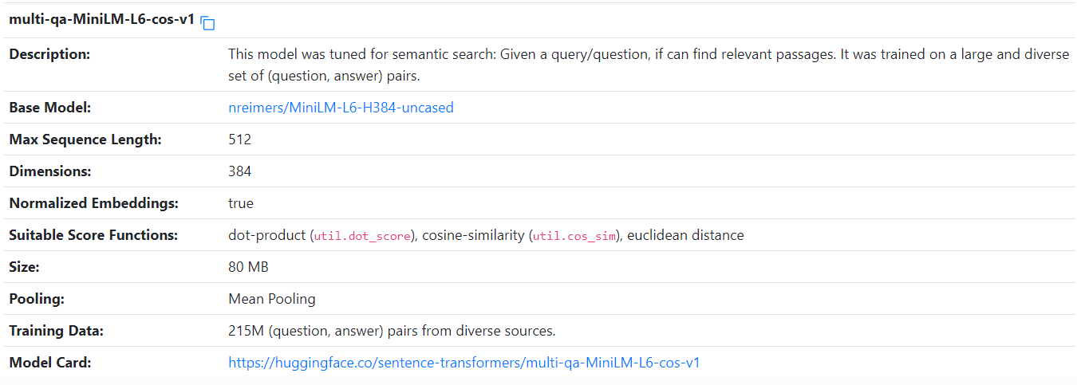



Méthode retenue :
Sémantique

Slide 5
Méthode retenue :
Ajout des META DATAS :
  Titre
  Score
  Réputation

